Slide 1
GCLIP幼稚園
マタニティママの
マタニティママの
2
9
おしゃべり会
/
おしゃべり会
(金)
10:00-11:00
もうすぐママになる
こんな方にピッタリ！
＃出産に向けて情報収集がしたい！
＃悩みを共有できるママ友が欲しい…
詳細はスワイプ ▶▶

Slide 2
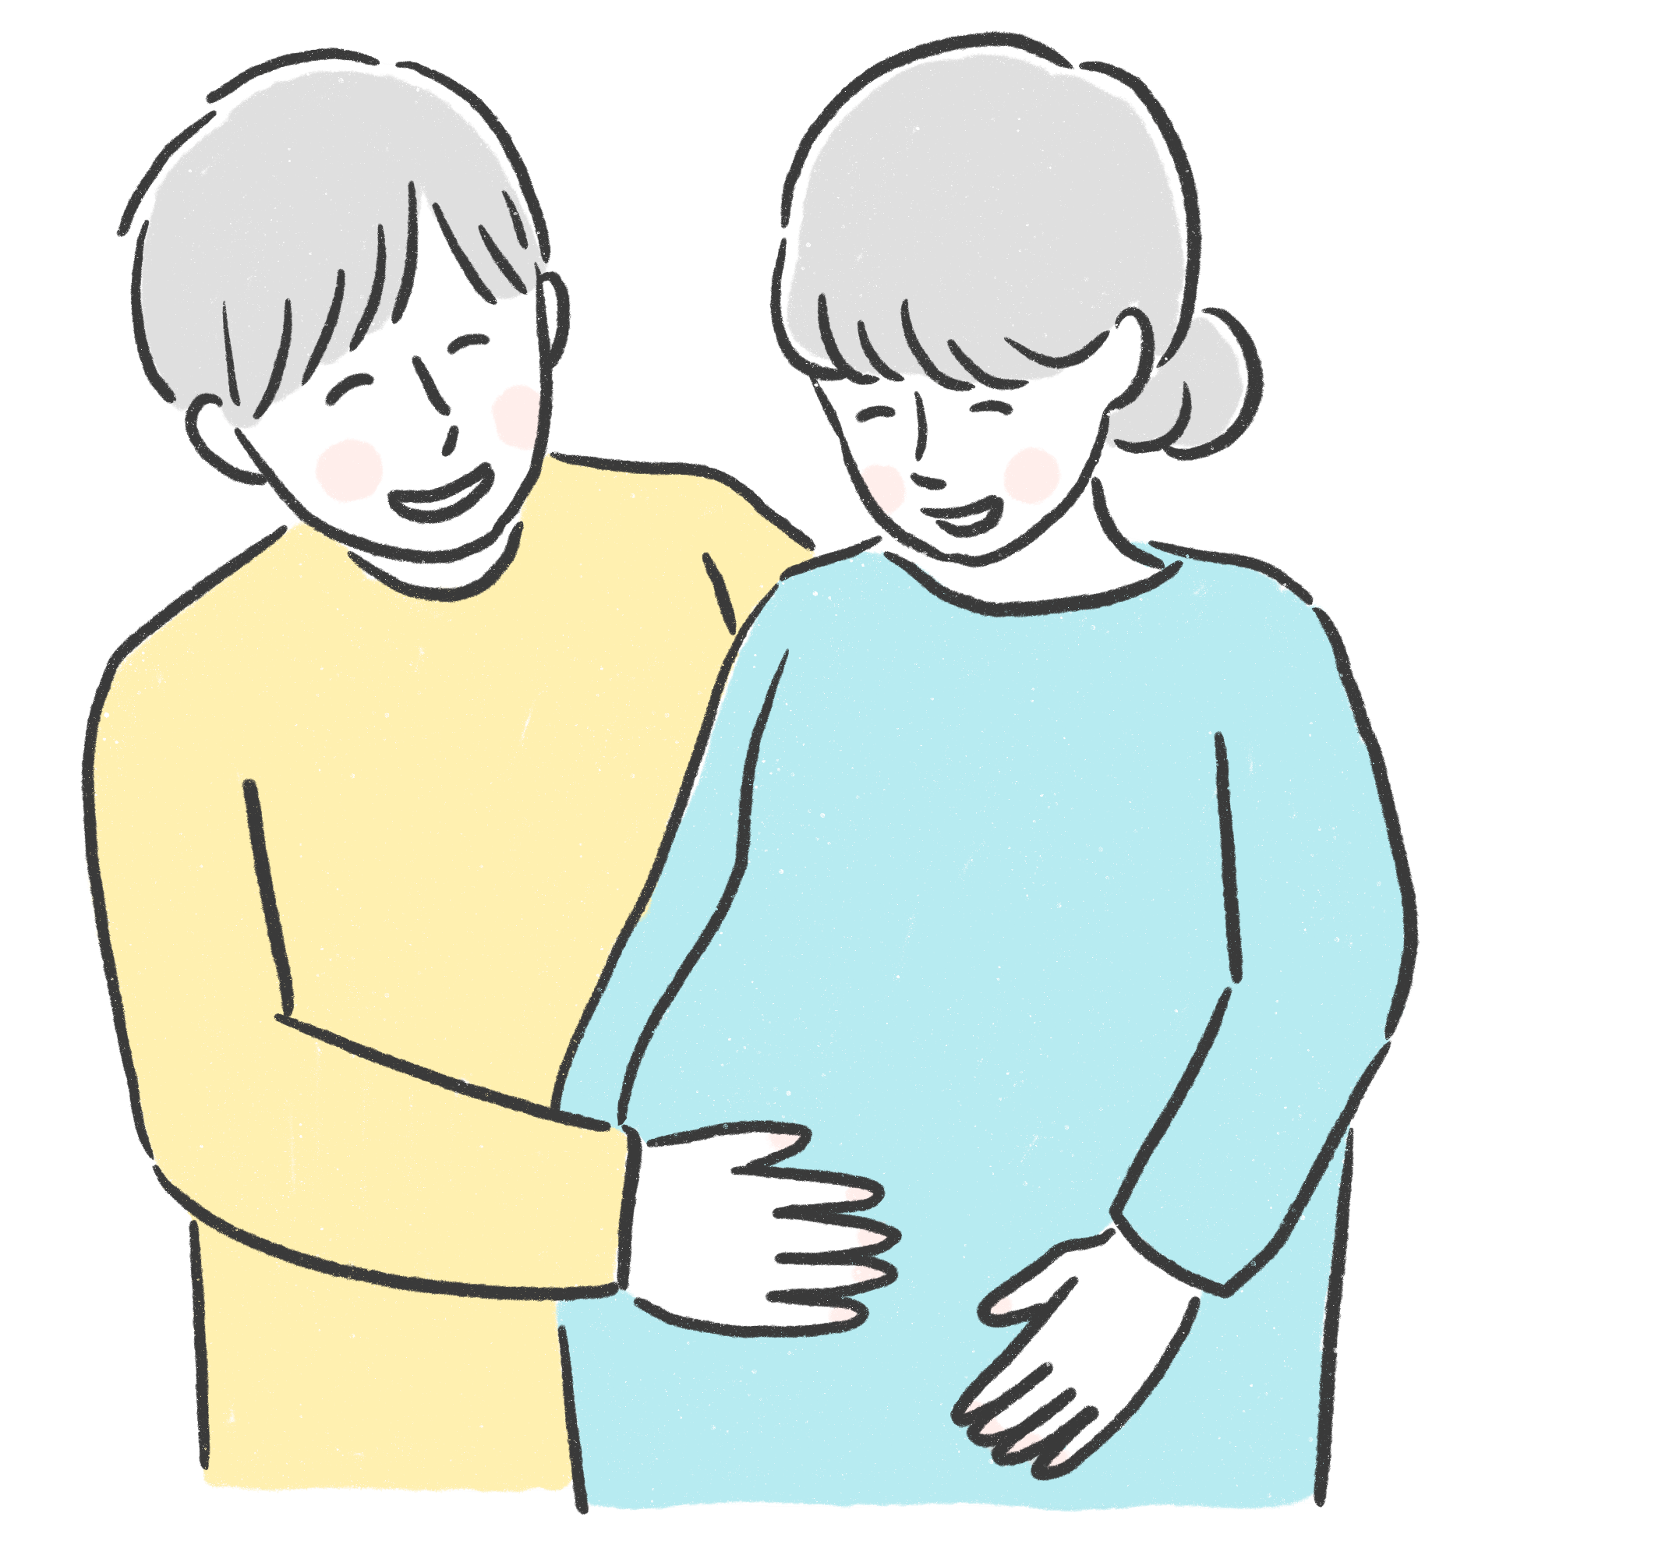
おしゃべり会の
妊娠中のママさん
ならではの悩みが
スッキリ解消！
おしゃべり会の
魅力
魅力
その1
子育て経験のある先生にお悩み相談できる！
先輩ママさんである園の先生から、
出産や子育ての知識や経験談を聞ける相談会です！
「無事に出産するために気を付けたこと」、
「授乳や寝かしつけなど、赤ちゃんのお世話で一番苦労したこと」など
出産や育児の実態を知りたい方にピッタリの相談会になってます。
その2
ママさん同士で交流ができる！
「何が不安なのか分からないけれど、なんかモヤモヤする…」
そんなお気持ちになっていませんか？同じ立場のママさん同士、
悩みや不安を共感し合い、リフレッシュしませんか？

Slide 3
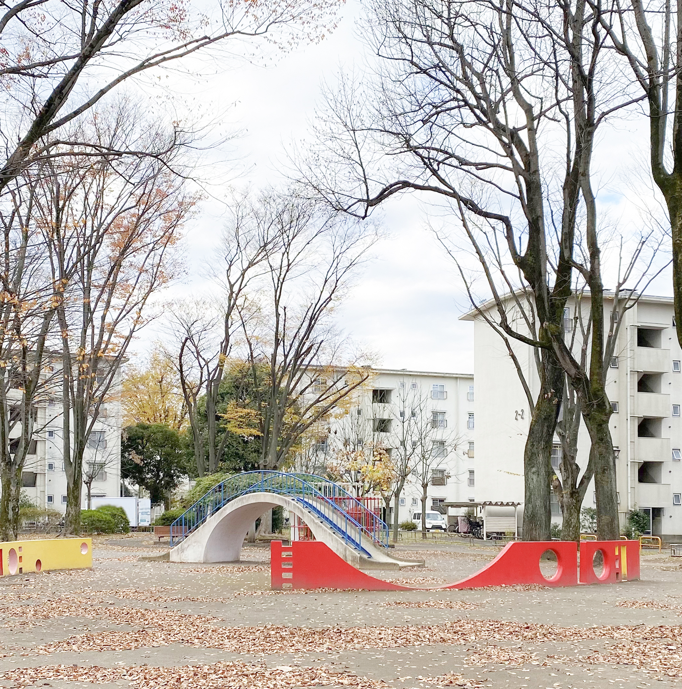
開催概要
開催概要
対象
妊婦さん（安定期を迎えられたマタニティ期のママ）
日時
2024年2月9日（金）10:00～11:00
定員
6名 程度
場所
学校法人〇〇 〇〇幼稚園
（〇〇市〇〇〇-〇-〇〇）
ご予約方法
お申し込みページまたはお電話からお申し込みください。
お申し込みページは、プロフィールにあるホームページURLからご確認ください。
TEL:〇〇〇-〇〇〇〇-〇〇〇〇

